Slide 1
บทที่ 4 : Cryptography & Steganography Part3 สธ412 ความมั่นคงของระบบสารสนเทศ
อาจารย์อภิพงศ์ ปิงยศ
apipong.ping@gmail.com

Slide 2
Agenda
Digital Certificate
Hash Functions
Digital Envelope Steganography

Slide 3
Digital Certificate
การรักษาความปลอดภัยไม่ได้ขึ้นอยู่กับอัลกอริทึม และคีย์ที่ใช้เข้ารหัสเท่านั้น แต่ขึ้นอยู่กับการสร้าง แจกจ่าย และจัดการคีย์ด้วย
จุดอ่อนของการใช้คีย์คือจะแน่ใจได้อย่างไรว่าคีย์ที่ได้มาไม่ได้เป็นคีย์ของบุคคลที่สาม

Slide 4
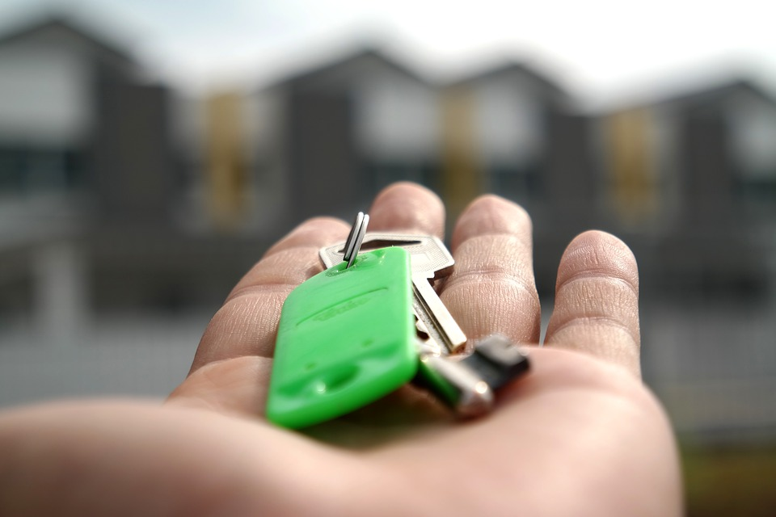
Digital Certificate
แก้ปัญหาโดย
ซีเคร็ทคีย์จะใช้ Key Distribution Center (KDC) ซึ่งทำหน้าที่แจกจ่ายคีย์อย่างปลอดภัย เช่นในระบบ Kerberos
พับลิกคีย์จะให้ความไว้วางใจกับระบบจัดการคีย์ Public Key Infrastructure (PKI) โดยมี Certificate Authority (CA) เป็นผู้รับรอง Digital Certificate

Slide 5
การใช้ Digital Certificate

Slide 6
Certificate Authority
ตรวจสอบความมีตัวตนของบุคคลหรือระบบนั้นๆ
เมื่อตรวจสอบแล้วก็จะสร้างใบรับรองให้กับผู้ที่ร้องขอ
ใบรับรองประกอบไปด้วยพับลิกคีย์ของบุคคลนั้น+หมายเลขเฉพาะที่ระบุบุคคลหรือระบบนั้นๆ
ข้อมูลดังกล่าวจะถูกเข้ารหัสแบบ Digital Signature
เมื่อมีการสื่อสารกัน จะมีการแลกเปลี่ยน Digital Certificate ที่ถอดรหัสโดยพับลิกคีย์ของ CA

Slide 7
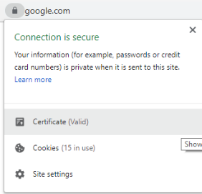
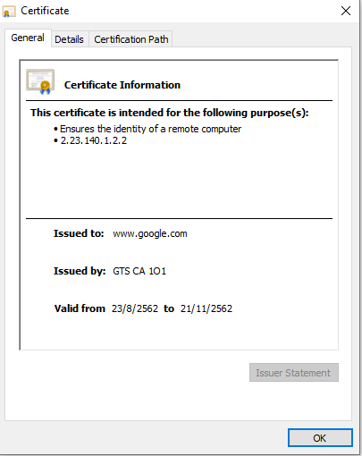
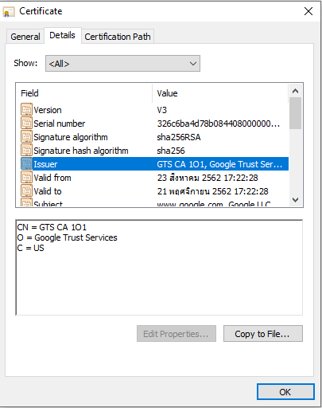
Digital Certificate

Slide 8
ข่าวในวงการ Digital Certificate

Slide 11
Hash Functions
เป็นอัลกอริทึมการเข้ารหัสข้อมูลโดยไม่ใช้คีย์
ค่าแฮชที่คำนวณได้มีความยาวคงที่ ซึ่งไม่สามารถคำนวณหาเนื้อหาและความยาวของข้อความเดิมได้
ใช้ตรวจสอบดูว่าไฟล์นั้นมีการเปลี่ยนแปลงหรือไม่ (คุณสมบัติด้าน Integrity)
นิยมใช้ในระบบปฏิบัติการเพื่อเข้ารหัส Password ในการล็อกอินเข้าระบบ โดยใช้ Hash+Salt เพื่อเพิ่มความแข็งแกร่ง

Slide 12
ตัวอย่างแฮชฟังก์ชัน

Slide 13
Hash + Salt

Slide 14
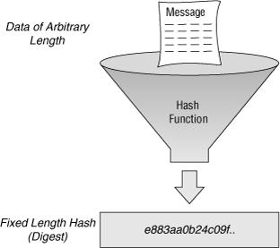
Hash Functions : มาตรฐานแฮชฟังก์ชัน
แฮชฟังก์ชันที่นิยมใช้มีดังนี้
Message Digest (MD)
* Secure Hash Algorithm (SHA)
RIPEMD
HAVAL
Whirlpool

Slide 15
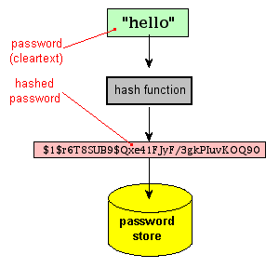
Hash Functions : Message Digest (MD)
Message Digest เป็นฟังก์ชันที่สร้างค่าแฮชที่มีความยาวคงที่ จากข้อความที่มีความยาวเท่าไรก็ได้
MD2 : ออกแบบสำหรับระบบที่มีหน่วยความจำน้อย เช่น สมาร์ทการ์ด
MD4 : คล้ายกับ MD2 แต่ถูกออกแบบเพื่อให้ทำงานได้เร็วยิ่งขึ้น
MD5 : มีการใช้งานอย่างแพร่หลายในอดีต ถูกค้นพบจุดอ่อนโดยนักเข้ารหัสชาวเยอรมัน Hans Dobbertin ในปี 1996 ปัจจุบันไม่นิยมแล้ว
MD6 : ออกแบบและตีพิมพ์ในปี 2008 ค่าแฮชขนาด 512 บิต

Slide 16
MD5 Example

Slide 17
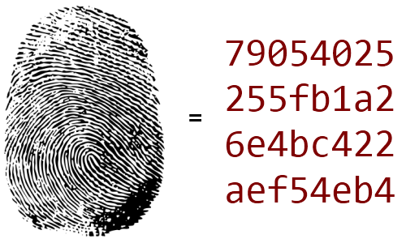
Hash Functions : Secure Hash Algorithm (SHA)
มีอยู่หลายเวอร์ชัน โดยใช้ค่าแฮชที่มีความยาวแตกต่างกัน
เช่น SHA-1, SHA-1 plus, SHA-256, SHA-384 และ SHA-512
สร้างแฮชที่มีมีความยาว 160, 256, 384 และ 512 ตามลำดับ
ยิ่งความยาวของข้อความที่ถูกแฮชมากขึ้น ยิ่งทำให้ถูกแครกได้ยากขึ้น
เป็นการแฮชที่ได้รับความนิยมมากที่สุด

Slide 18
ที่มา : http://www.javamex.com/tutorials/cryptography/hash_functions_algorithms.shtml

Slide 19
รู้หมือไร่?
แฮชฟังก์ชันในภาษาโปรแกรมมิ่งต่าง ๆ และระบบปฏิบัติการ Linux นิยมใช้แฮชฟังก์ชันที่ชื่อว่า
“bcrypt”
ซึ่งพัฒนามาจาก Blowfish Cipher

Slide 20
Digital Envelope
รูปแบบการเข้ารหัสแบบไหนดีที่สุด?
การเข้ารหัสแต่ละรูปแบบมีจุดประสงค์การใช้งานที่แตกต่างกัน จึงต้องมีการใช้งานร่วมกันจึงจะได้ผลลัพธ์ที่ดีที่สุด
แฮชฟังก์ชันเหมาะสำหรับการรักษาความคงสภาพของข้อมูล และการหลีกเลี่ยงการเก็บข้อมูลที่เป็น Plaintext
การเข้ารหัสแบบซีเคร็ทคีย์เหมาะสำหรับการเข้ารหัสข้อมูล โดยอาจสร้างเซสชั่นคีย์ด้วยพับลิกคีย์อีกชั้นในการส่งข้อมูลแต่ละครั้ง เพื่อการแลกเปลี่ยนคีย์ที่ปลอดภัยยิ่งขึ้น

Slide 22
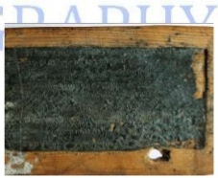
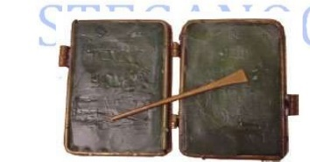
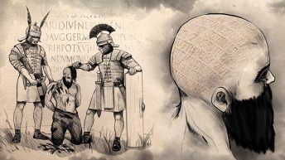
การอำพรางข้อมูล Steganography
ประวัติศาสตร์มีการบันทึกเอาไว้ว่ามีการอำพรางข้อมูลในอดีตกาลมานานแล้ว
โดยครั้งแรกเกิดขึ้นตั้งแต่สมัยกรีกโบราณ อำพรางข้อมูลโดยแกะสลักข้อความลงบนแผ่นไม้แล้วใช้ขี้ผึ้งเททับก่อนที่จะส่งข้อความนี้ไป
หรือการสักข้อความลงบนหนังศีรษะ แล้วรอให้ผมขึ้นเต็มหัวก่อนค่อยออกเดินทาง

Slide 23
Steganography
เป็นศาสตร์และศิลป์ในการอำพรางข้อมูลโดยการฝังข้อมูลไปกับสิ่งอื่น ซึ่งดูเผินๆเหมือนไม่มีอะไร
จุดประสงค์เพื่อไม่ให้ผู้ที่ไม่มีส่วนเกี่ยวข้องรู้ว่ามีข้อมูลนั้นอยู่ ต่างจากการเข้ารหัสข้อมูลทั่วไปที่ความมีอยู่ของข้อมูลจะไม่ถูกซ่อน
อาจใช้ร่วมกับการเข้ารหัสด้วย เพราะข้อมูลที่อำพรางอาจถูกจับได้ แต่ก็ยังไม่สามารถถอดรหัสได้ถ้าไม่มีคีย์

Slide 24
Steganography
การตรวจจับนั้นจำเป็นต้องรู้อัลกอริทึมที่ใช้ในการอำพรางข้อมูล
ยากต่อการตรวจจับและถอดรหัสได้ เพราะเป็นการวิเคราะห์ในระดับบิต
เป็นวิธีที่ใช้สำหรับส่งข้อความที่ต้องการปกปิดไปยังผู้รับผ่านช่องทางที่ไม่มีความปลอดภัยเลย

Slide 25
Steganography example
ภาพที่มีข้อมูลอำพรางข้างใน
ภาพที่ถอดได้จากการซ่อน

Slide 26
โปรแกรมสำหรับการอำพราง
มีเครื่องมือสำหรับอำพรางข้อมูลมากมายบนอินเทอร์เน็ต นักศึกษาสามารถค้นหาได้โดยใช้คีย์เวิร์ด “Steganography Tools”
ตัวอย่างเดโมวีดีโอการอำพรางข้อมูล https://www.youtube.com/watch?v=mxDGKolrv_0

